Slide 1
GVHD: Th.S Nguyễn Thị Ái Thảo GVPB:ThS. Đặng Trần Trí Nhóm thực hiện: -Nguyễn Ngọc Thanh Bình -Đặng Quốc Tùng -Trần Hoàng Bách
Đề tài: Xây dựng hệ thống quản lý thông tin cho doanh nghiệp dệt vải

Slide 2
Giới thiệu đề tài
Nghiệp vụ và công nghệ
Nội dung
Phân tích yêu cầu
Thiết kế hệ thống
Hiện thực hệ thống
Tổng kết

Slide 3
I. Giới thiệu đề tài
Lý do hình thành đề tài
Mục tiêu và phạm vi

Slide 4
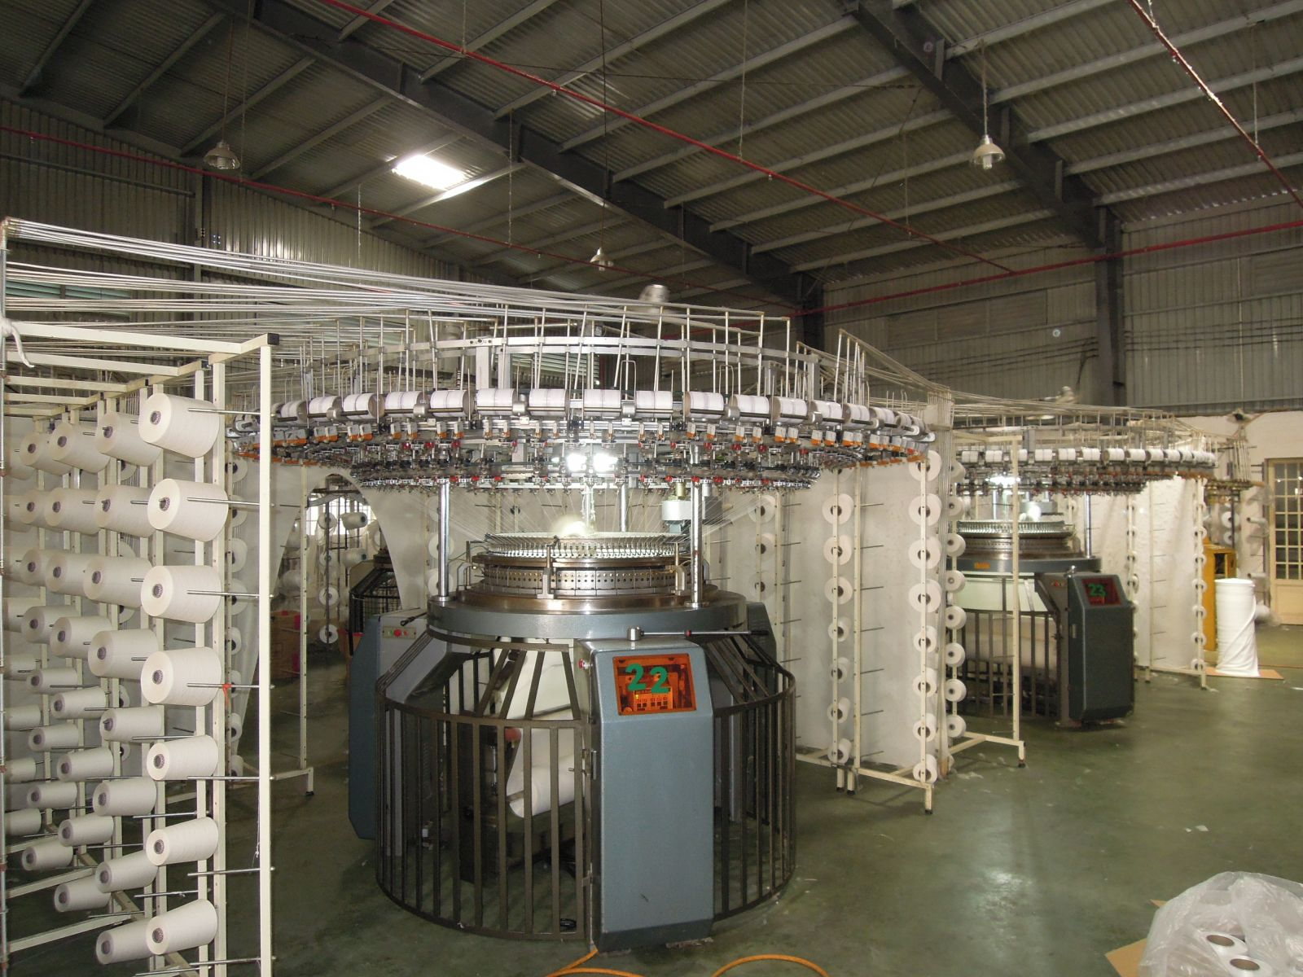
II. Nghiệp vụ và công nghệ
Giới thiệu về ngành dệt

Slide 5
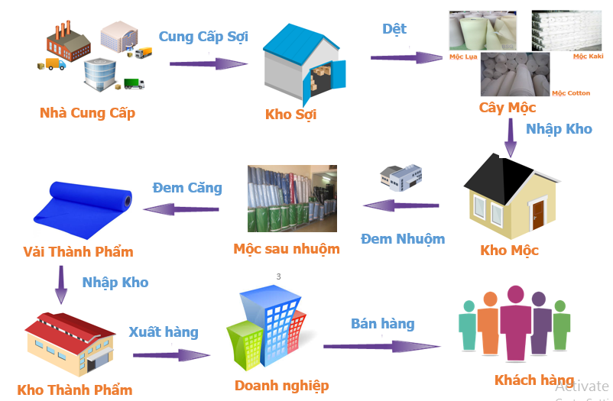
II. Nghiệp vụ và công nghệ
Nghiệp vụ

Slide 6

II. Nghiệp vụ và công nghệ
Laravel Framework
Ưu điểm
Nhược điểm

Slide 7
III. Phân tích yêu cầu
Phân tích chức năng hệ thống
Yêu cầu chung
Yêu cầu chi tiết

Slide 8
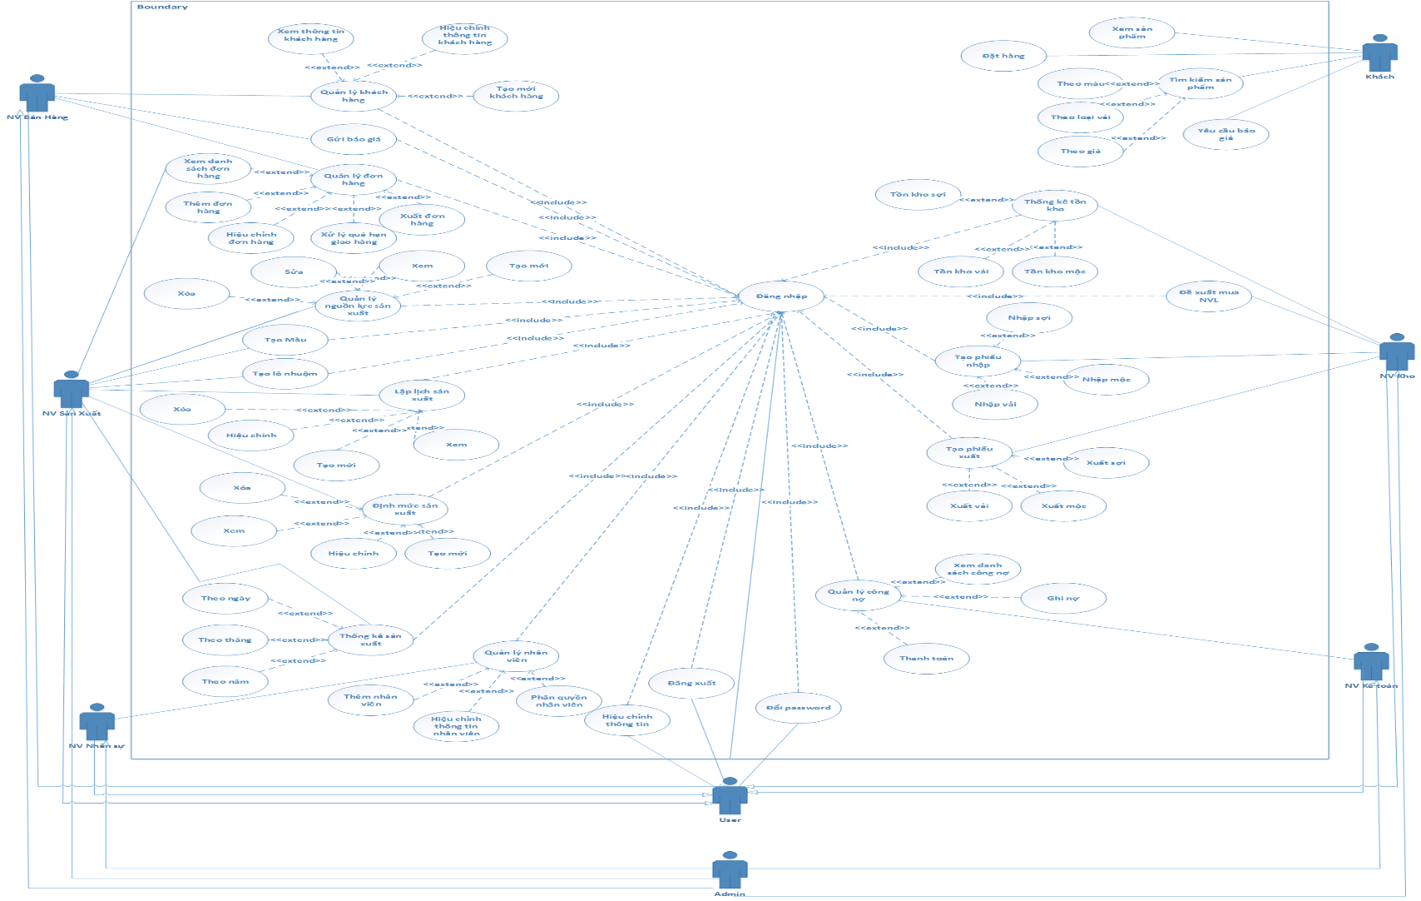
III. Phân tích yêu cầu
Usecase tổng quát

Slide 9
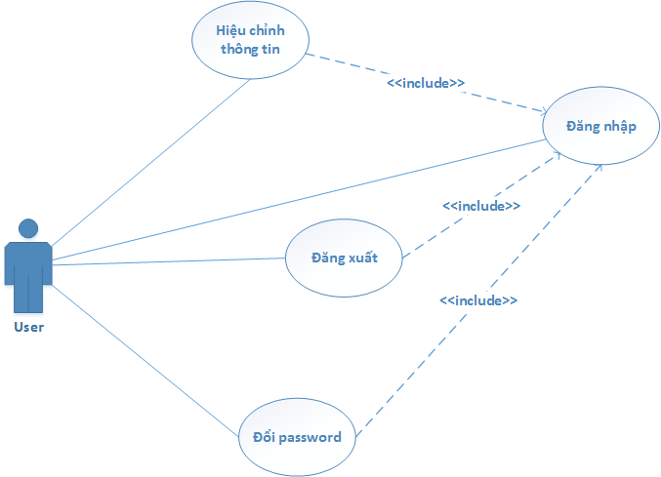
III. Phân tích yêu cầu
Use-Case cho User

Slide 10
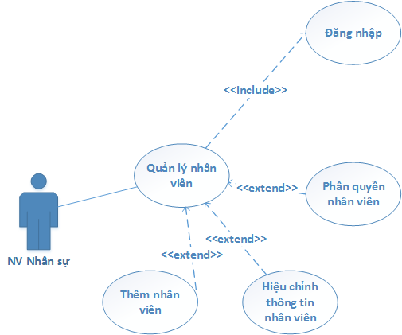
III. Phân tích yêu cầu
Use-Case cho NvNhanSu

Slide 11
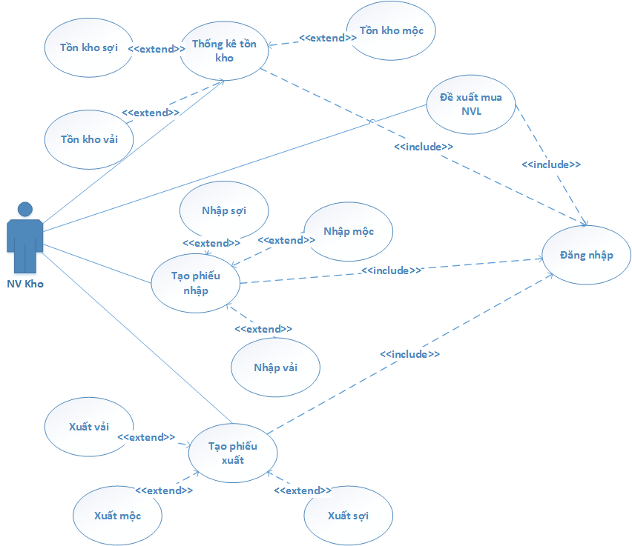
III. Phân tích yêu cầu
Use-Case cho NvKho

Slide 12
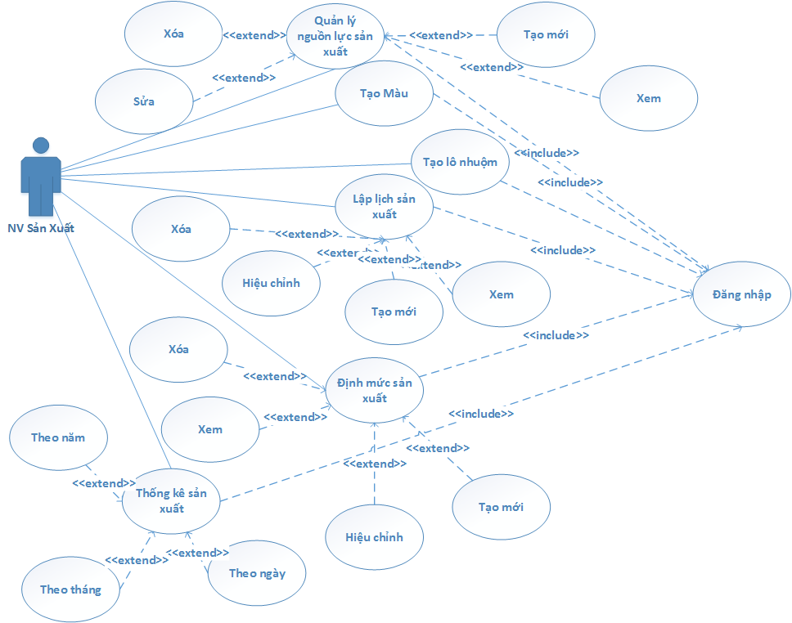
III. Phân tích yêu cầu
Use-Case cho NvSanXuat

Slide 13
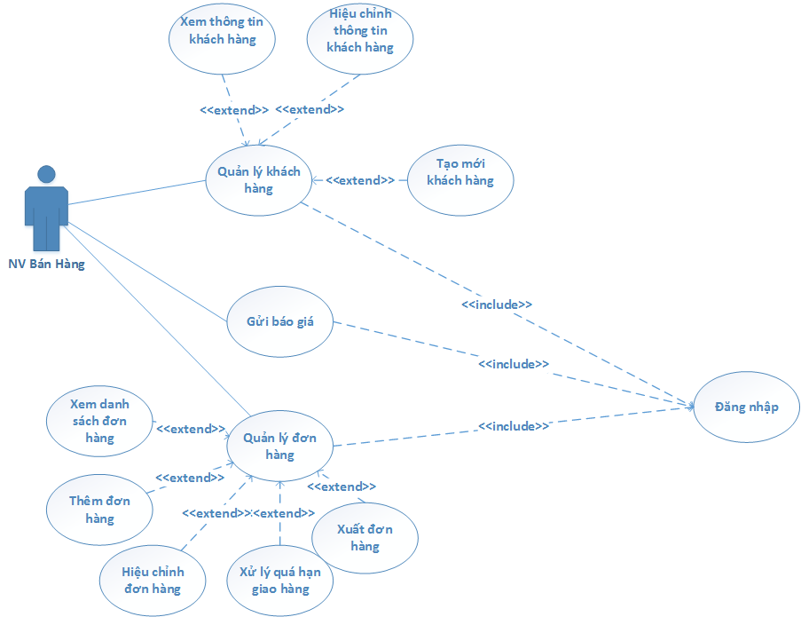
III. Phân tích yêu cầu
Use-Case cho NvBanHang

Slide 14
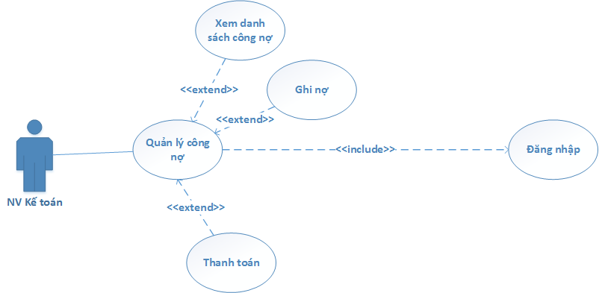
III. Phân tích yêu cầu
Use-Case cho NvKeToan

Slide 15
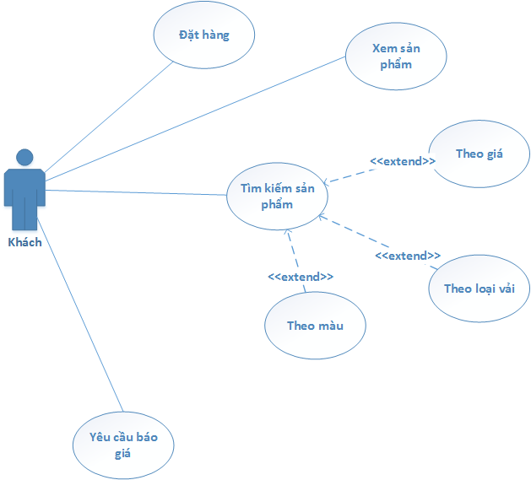
III. Phân tích yêu cầu
Use-Case cho Khach

Slide 16
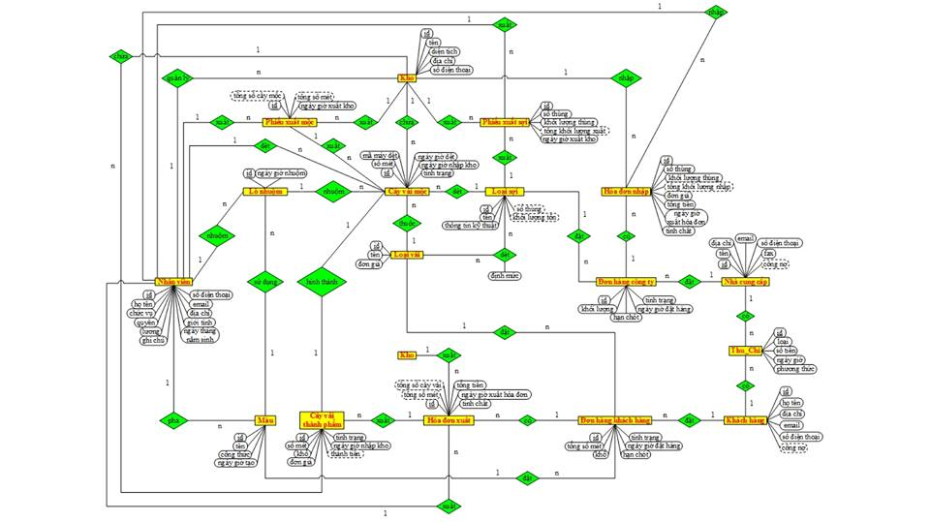
IV. Thiết kế hệ thống
Mô hình thực thể liên kết – ERD

Slide 17
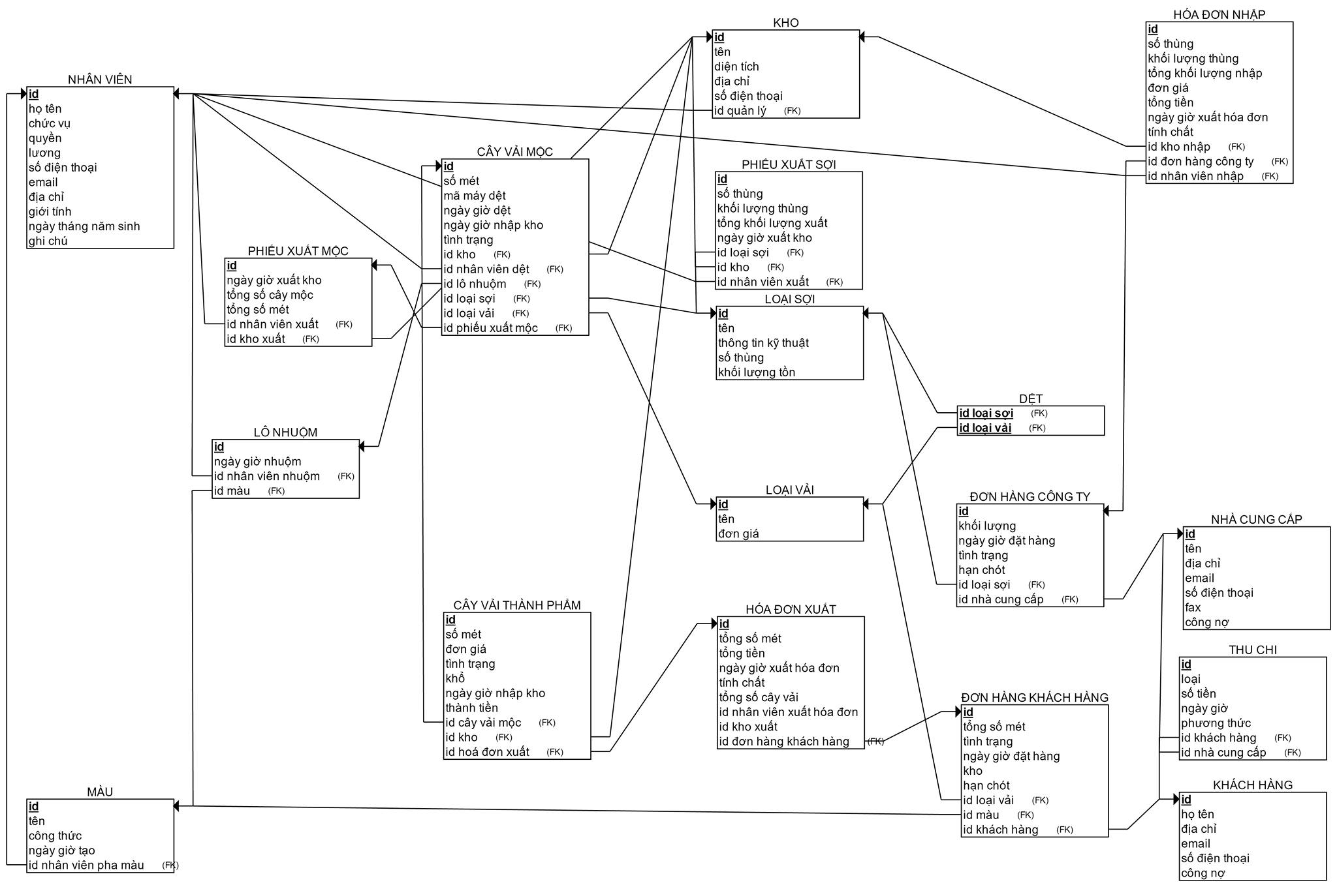
IV. Thiết kế hệ thống
Mô hình dữ liệu quan hệ

Slide 18
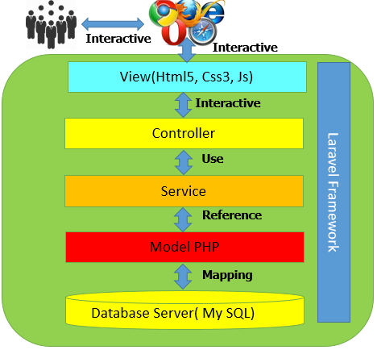
IV. Thiết kế hệ thống
Kiến trúc tống quát

Slide 19
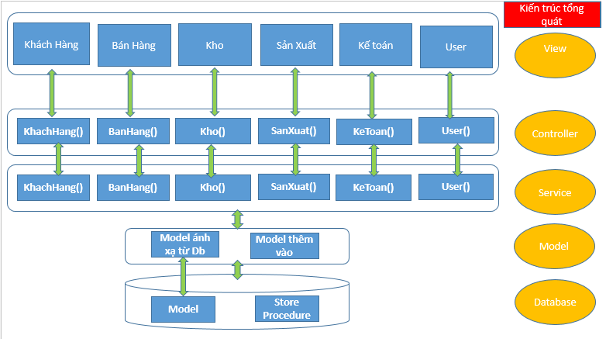
IV. Thiết kế hệ thống
Kiến trúc chức năng tổng quát

Slide 20
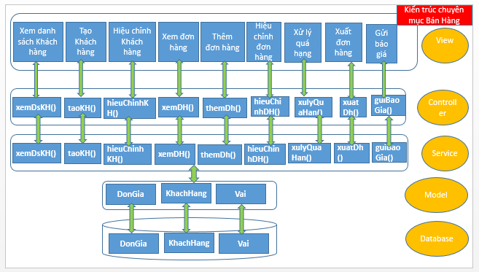
IV. Thiết kế hệ thống
Kiến trúc chuyên mục bán hàng

Slide 21
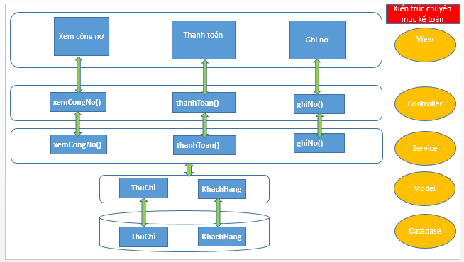
IV. Thiết kế hệ thống
Kiến trúc chuyên mục Kế toán

Slide 22
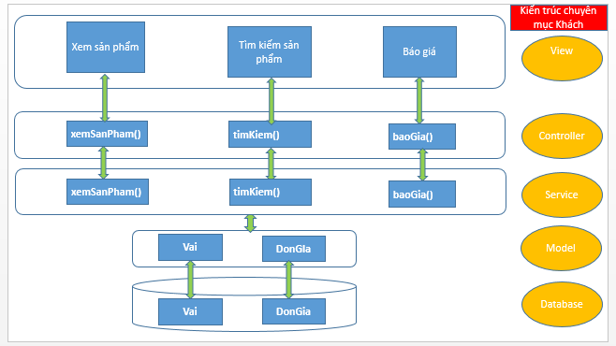
IV. Thiết kế hệ thống
Kiến trúc chuyên mục Khách hàng

Slide 23
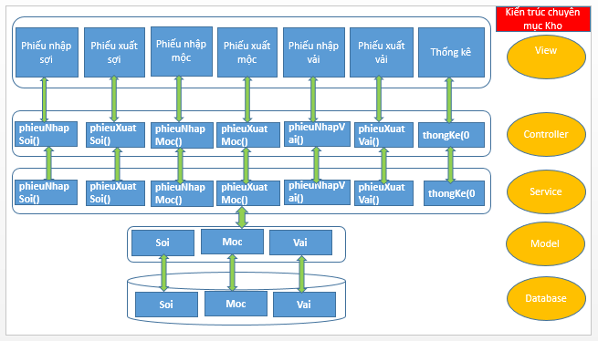
IV. Thiết kế hệ thống
Kiến trúc chuyên mục Kho

Slide 24
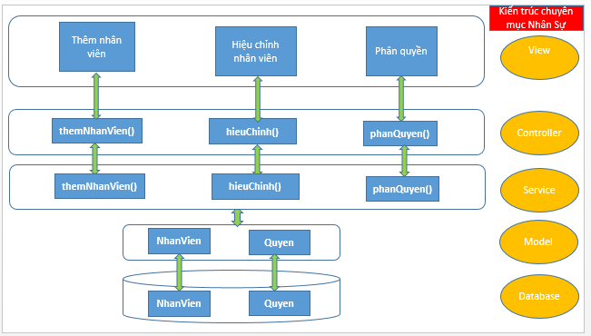
IV. Thiết kế hệ thống
Kiến trúc chuyên mục Nhân sự

Slide 25
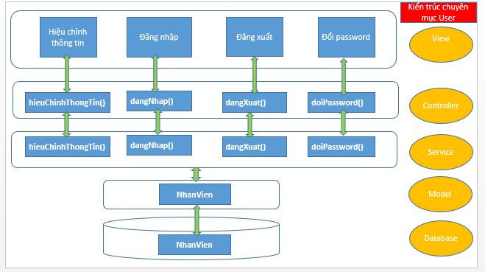
IV. Thiết kế hệ thống
Kiến trúc chuyên mục User

Slide 26
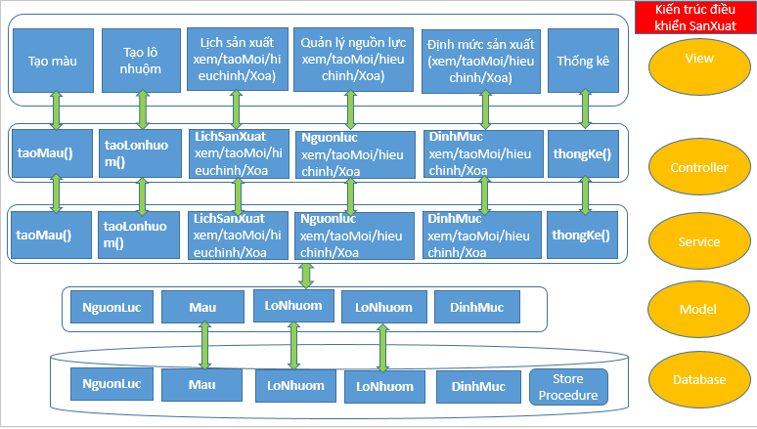
IV. Thiết kế hệ thống
Kiến trúc chuyên mục Sản Xuất

Slide 27
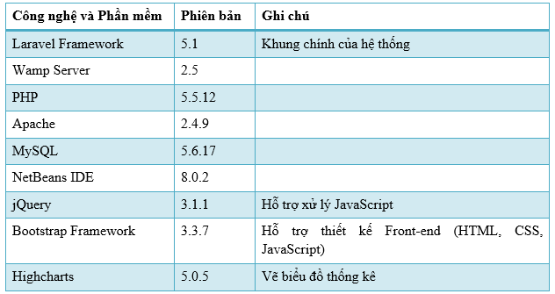
V. Demo ứng dụng
Công nghệ sử dụng

Slide 28
VI. Tổng kết
Kết quả đạt được
Kiến thức về nghiệp vụ
Kiến thức về công nghệ
Kinh nghiệm làm việc nhóm
Kinh nghiệm giải quyết vấn đề

Slide 29
VI. Tổng kết
Đánh giá hệ thống
Đảm bảo những chức năng cơ bản
Ưu điểm
Phân quyền rõ ràng
Dễ dàng mở rộng và tích hợp

Slide 30
VI. Tổng kết
Đánh giá hệ thống
Bảo mật kém
Khuyết điểm
Giao diện sơ sài, không cuốn hút
Chưa hoàn chỉnh được tất cả các chức năng

Slide 31
VI. Tổng kết
Hướng phát triển
Gia tăng tính bảo mật
Hoàn thiện giao diện
Áp dụng Data Mining giải quyết sai lỗi

Slide 32
Thank You !

